Slide 1


Slide 2

Escolha a Bondade

Slide 3

Efésios 4:32
“Sejam bondosos e compassivos uns para com os outros, perdoando-se mutuamente, assim como Deus os perdoou em Cristo.”

Slide 4

Introdução

Slide 5
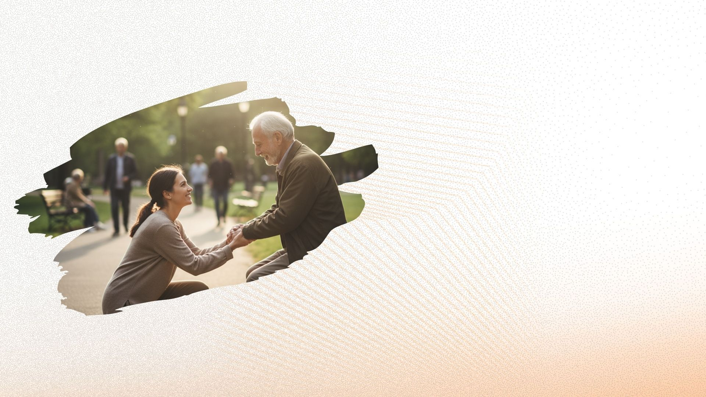
A bondade é uma linguagem que todo ser humano entende. Não importa o idioma, a cultura, a idade ou a condição social — quando alguém age com bondade, um coração se abre.

Slide 6

A Bíblia nos lembra: bondade é mais do que um traço de personalidade. É um fruto do Espírito. É uma escolha espiritual. É o reflexo do caráter de Deus em nós.

Slide 7
Desenvolvimento

Slide 8
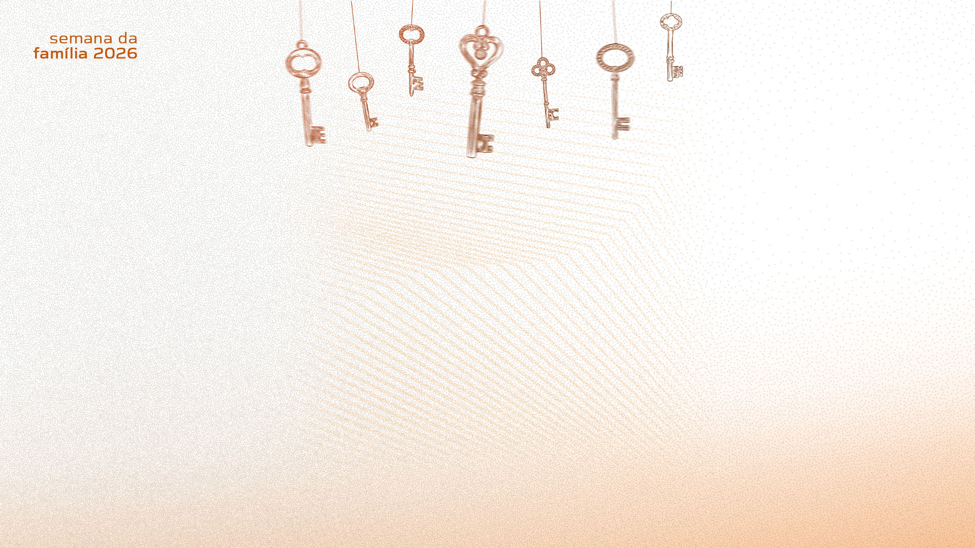
1. Jesus nos mostrou que bondade é humildade em ação (João 13:1-17)

Slide 9
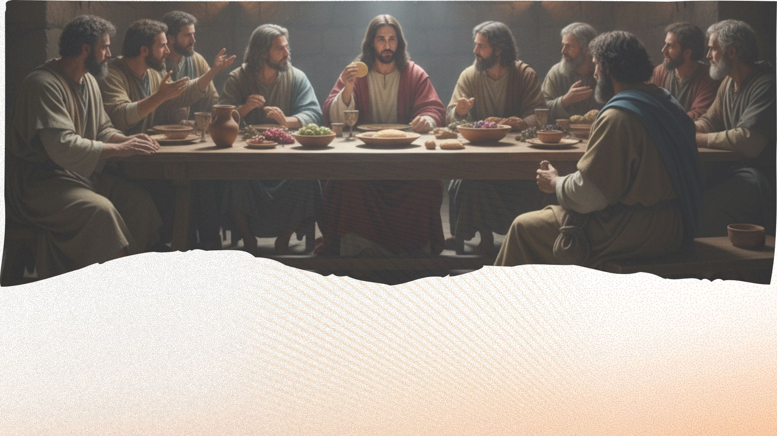
Naquela noite, o clima era tenso. Jesus sabia que seria traído. Os discípulos discutiam quem era o maior. A mesa estava posta, mas havia um detalhe: ninguém se dispôs a lavar os pés.

Slide 10
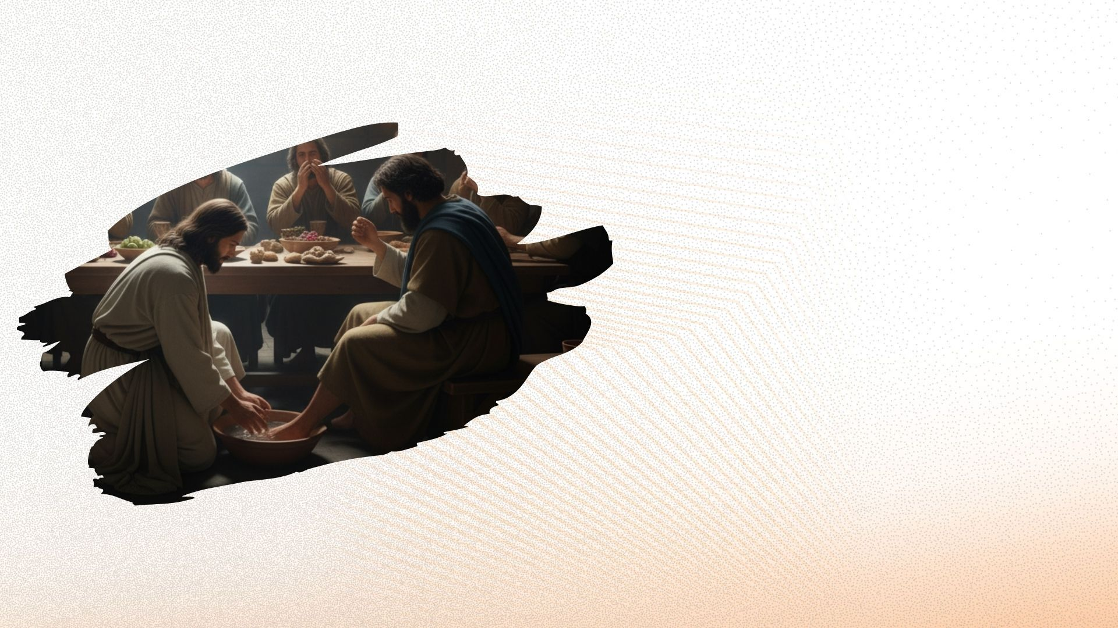
Então Jesus, o Mestre, o Filho de Deus, Se levanta. Tira o manto, pega a toalha, derrama água na bacia e começa a lavar os pés de cada um, um por um. Inclusive os pés de Judas, que, em poucas horas, O trairia.

Slide 11

Aquele gesto chocou os discípulos, mas Jesus queria ensinar algo:
bondade não é sobre merecimento, é sobre missão.

Slide 12
Quantas vezes deixamos de ser bondosos porque julgamos que o outro não merece?

Slide 13
2. Bondade restaura o que o pecado quebrou

Slide 14

Vivemos em um mundo ferido. As pessoas estão carregadas de culpas, traumas, desilusões e, muitas vezes, tudo o que elas precisam é de um gesto de bondade que lhes diga: “Você é importante.”

Slide 15
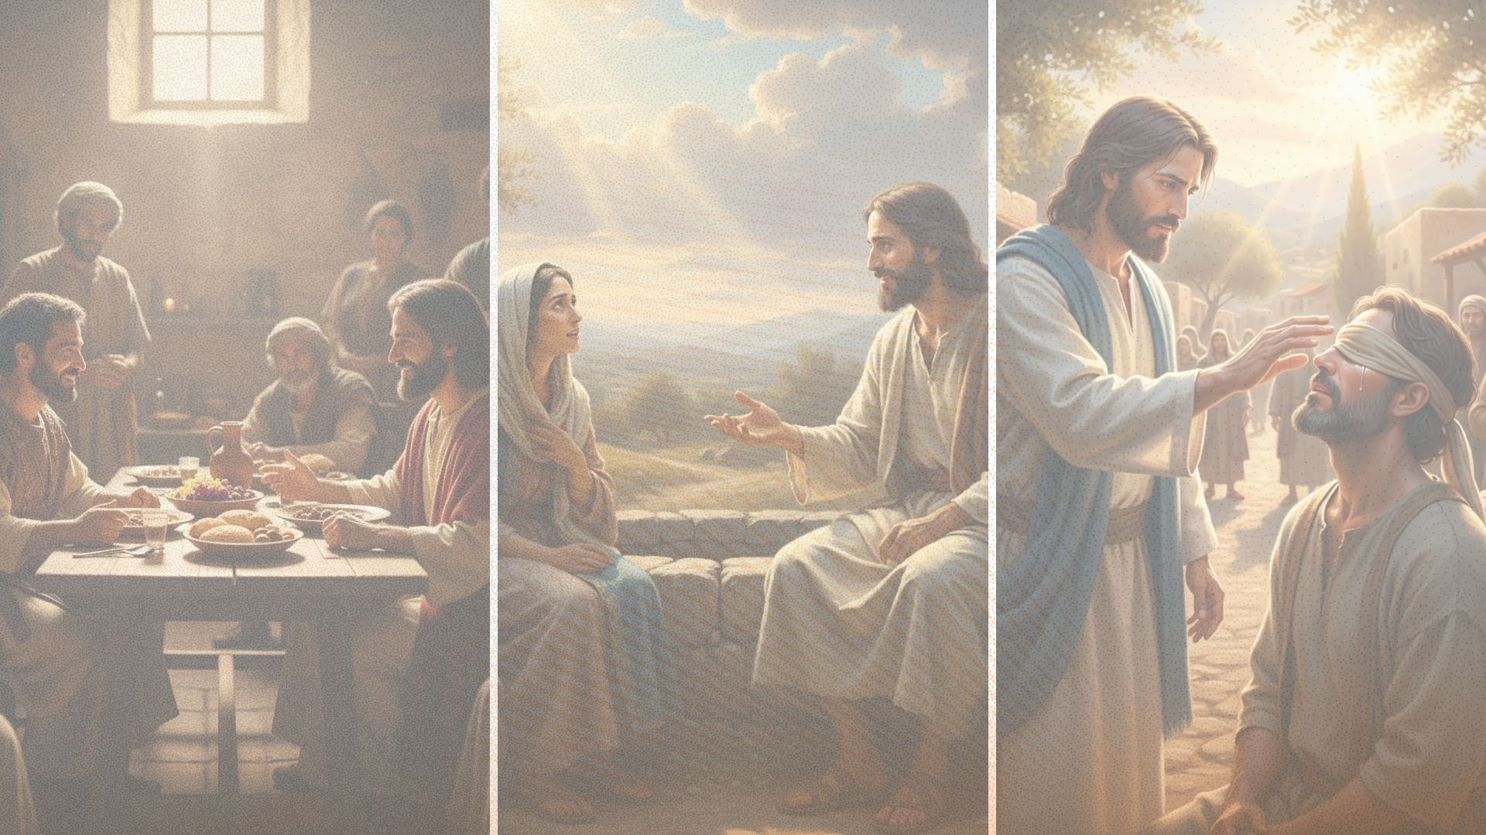
Jesus sabia disso. Por isso, foi tocando pessoas ao longo do caminho

Slide 16

Zaqueu foi alcançado por uma refeição; a mulher samaritana, por uma conversa; o cego, por um toque.

Slide 17
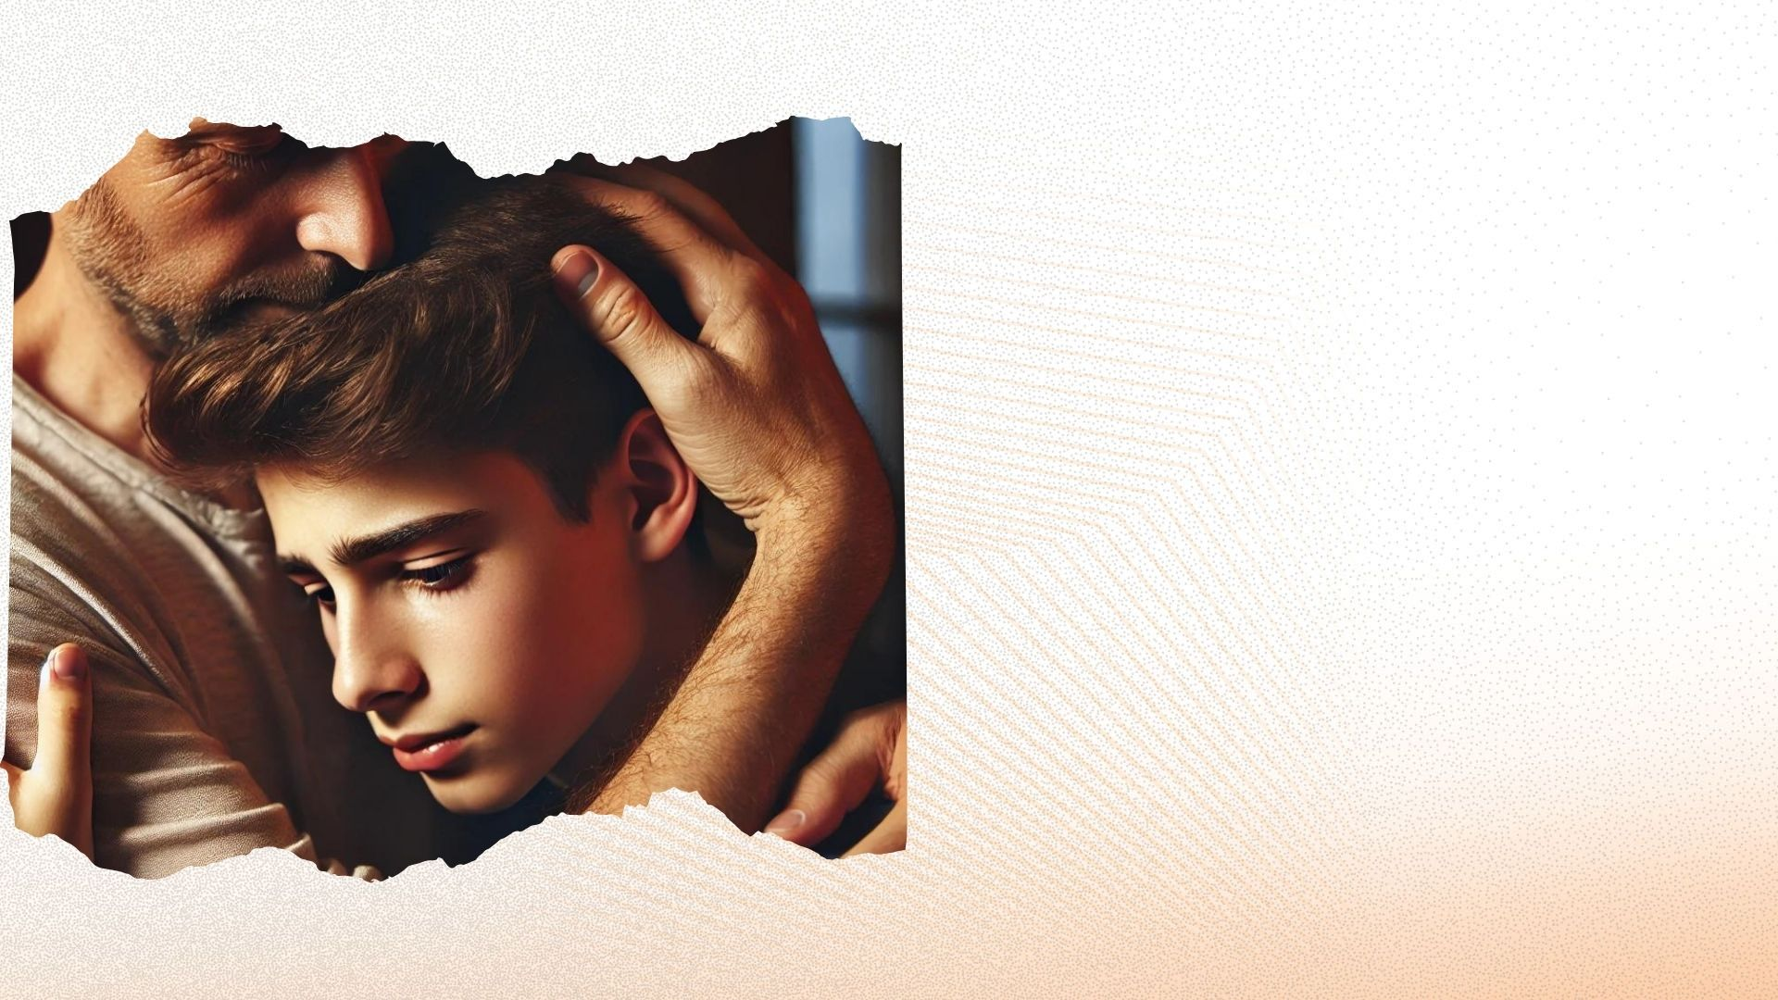
Hoje, a bondade continua sendo uma ferramenta de restauração. Um abraço pode quebrar o gelo de anos de afastamento. Um bilhete pode abrir caminho para o perdão. Uma visita pode trazer esperança a quem já pensava em desistir.

Slide 18
3. Famílias bondosas criam filhos mais saudáveis e lares mais felizes

Slide 19
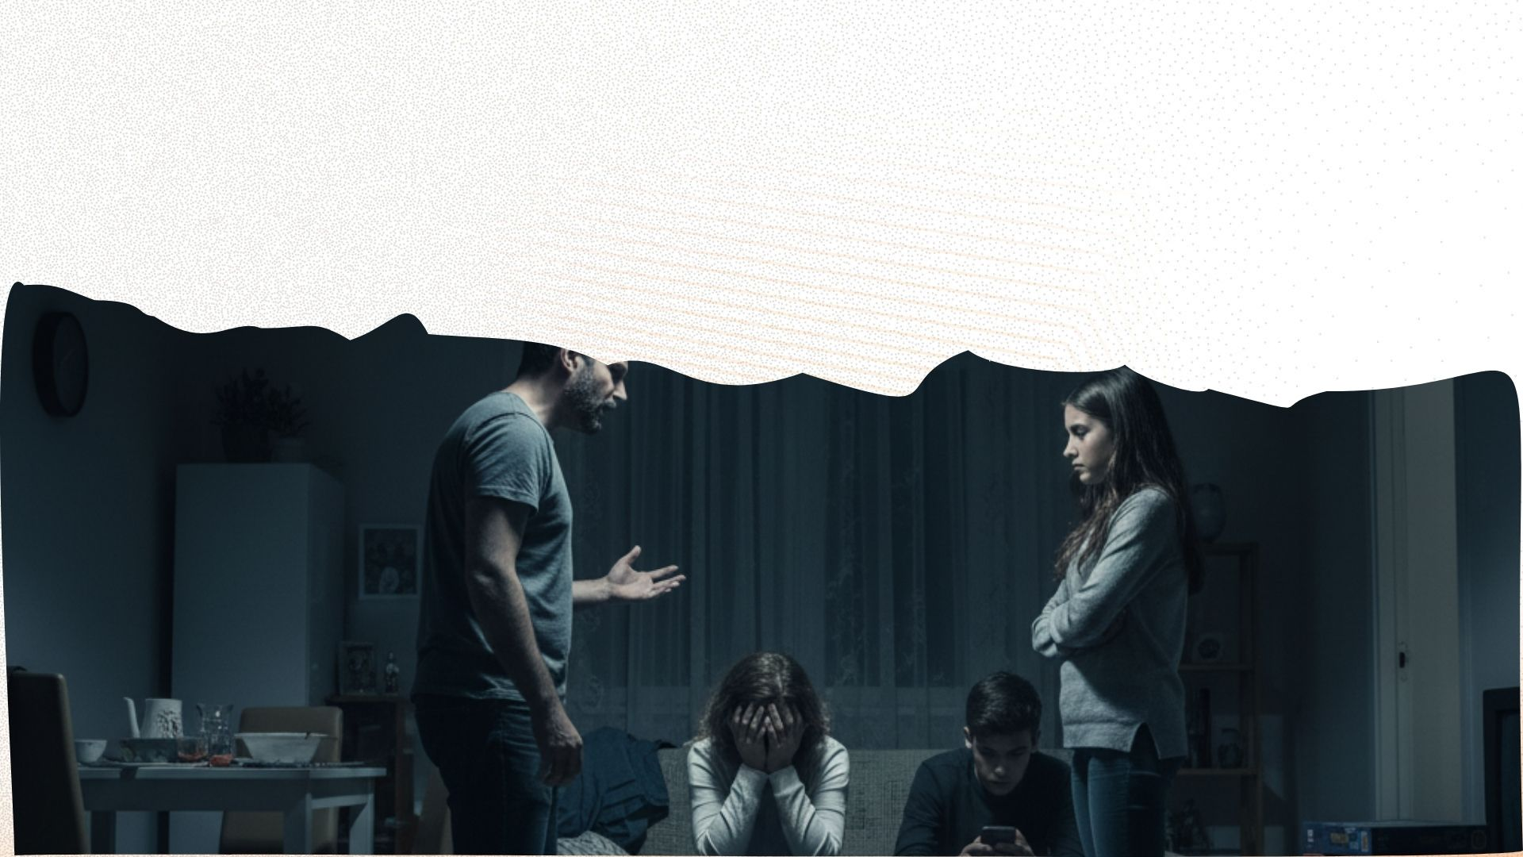
Muitas famílias estão vivendo um colapso emocional porque perderam a delicadeza. O tom da voz se elevou, os gestos de cuidado se tornaram raros e a generosidade virou exceção.

Slide 20
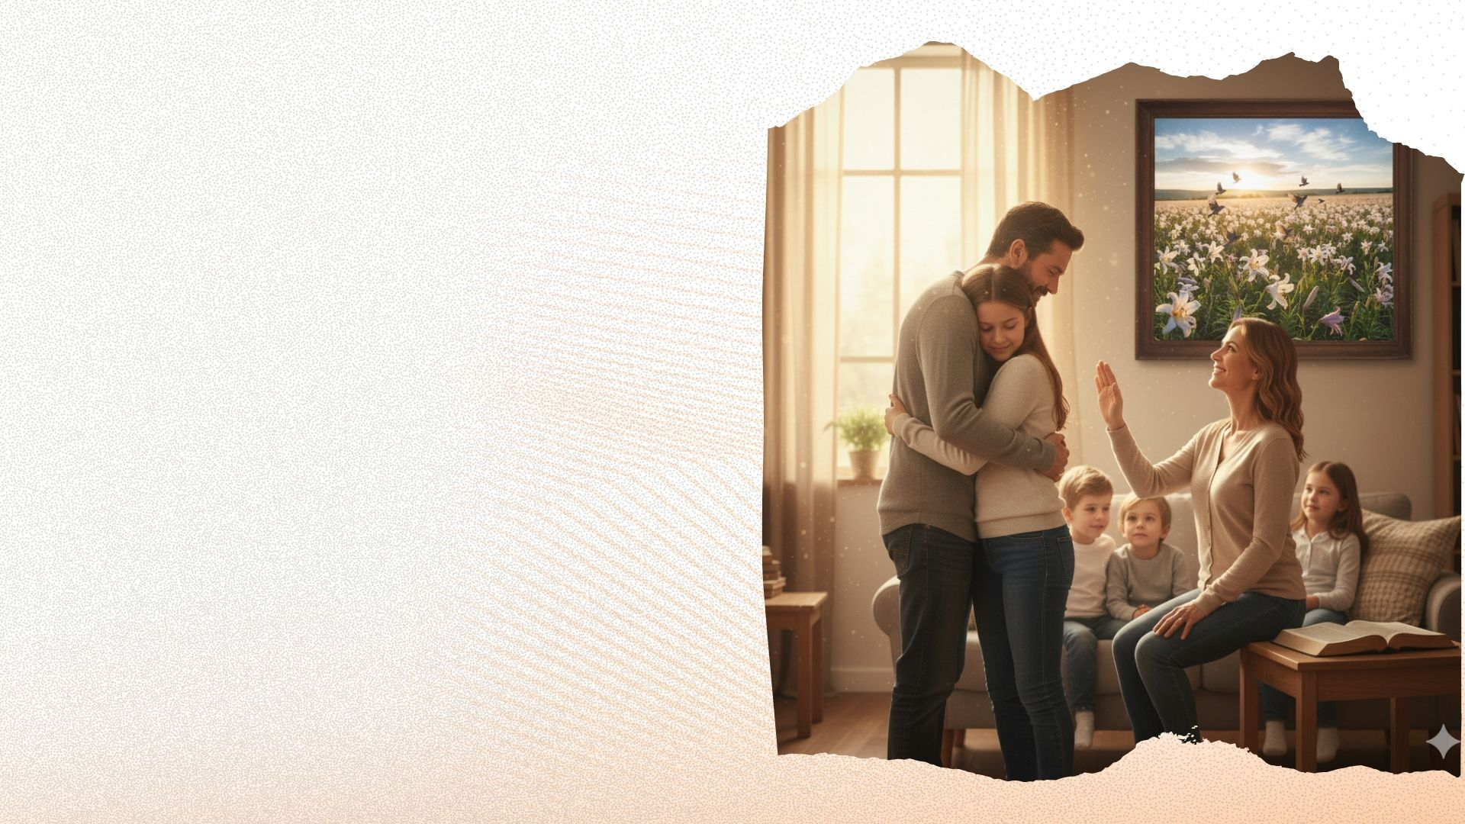
Bondade dentro de casa é uma escola para as futuras gerações. Filhos que crescem vendo seus pais servirem uns aos outros, perdoarem e abraçarem, são filhos que entenderão que o evangelho é real.

Slide 21
A bondade é uma das chaves que Deus nos dá para curar feridas e criar uma cultura de amor duradouro.

Slide 22
Conclusão

Slide 23
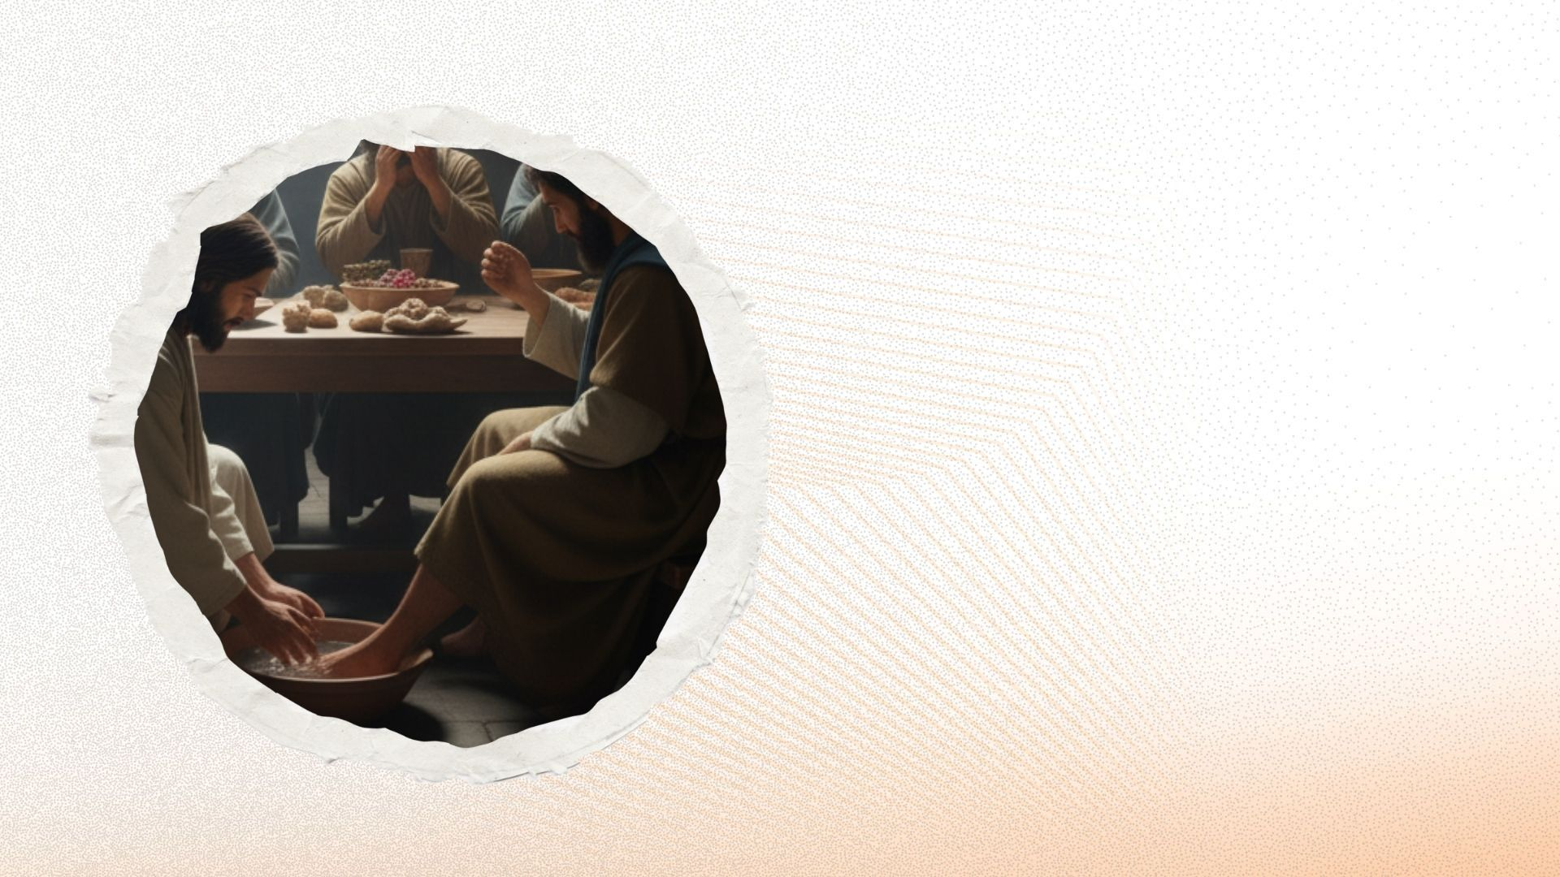
Jesus encerrou aquele momento de lavar os pés com uma pergunta:
“Vocês entenderam o que lhes fiz? [...] Eu lhes dei o exemplo, para que vocês façam como lhes fiz.”

Slide 24

Se quisermos refletir Cristo, precisamos ser bondosos – nos pequenos detalhes, nos bastidores da vida, com quem está perto e também com quem nos feriu.

Slide 25
Apelo
Hoje, o convite é simples, mas profundo: escolha a bondade. Escolha se abaixar. Escolha lavar os pés. Escolha estender a mão, mesmo que o outro não mereça.

